Slide 1
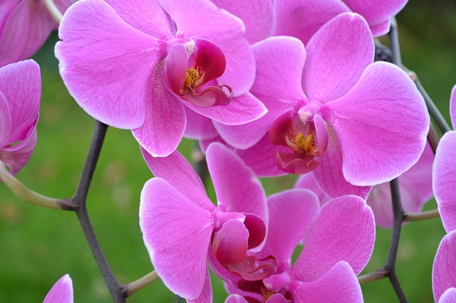
TECENDO A OBRA DA VIDA...
APRESENTAÇÃO
NORMA APARECIDA SILVEIRA DE MORAES
DIVULGAÇÃO
NORMA EXPERIMENTAIS POÉTICOS
WWW.SERGRASAN.COM.BR

Slide 2
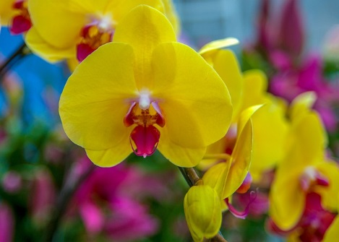
Tecendo a vida, vamos passando na peneira do tempo os dissabores, vamos construindo muralhas para evitar todo mal e contendas...

Slide 3
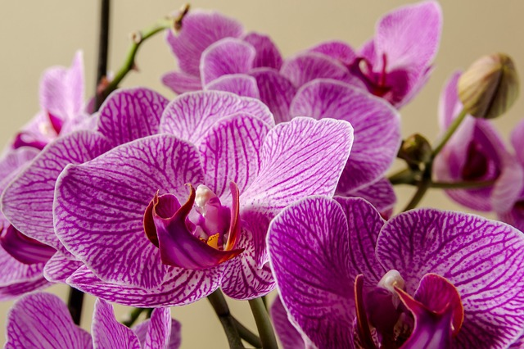
Tecendo a vida, vamos construindo momentos felizes de cada etapa...
Lavando as adversidades e injustiças na água pura do riacho que passa ou na chuva que cai...

Slide 4
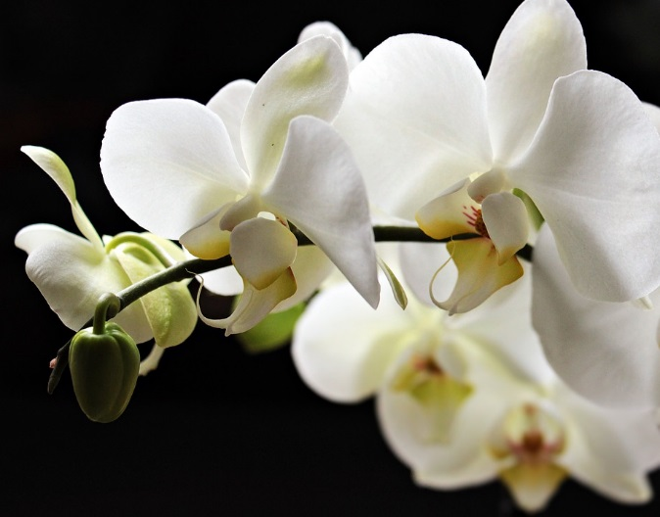
Tecendo a vida, ajuntamos as amarguras e tristezas num saco e o despejamos no mar de Deus
Mandamos embora toda tristeza e angústia, todo tédio e dores, trazendo sempre a renovação

Slide 5
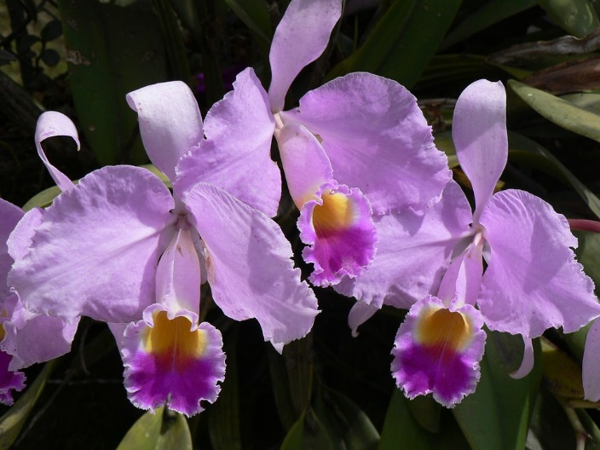
Tecendo a obra da vida, vamos buscando na sabedoria e tolerância todo aprendizado, todo valor do bem querer

Slide 6
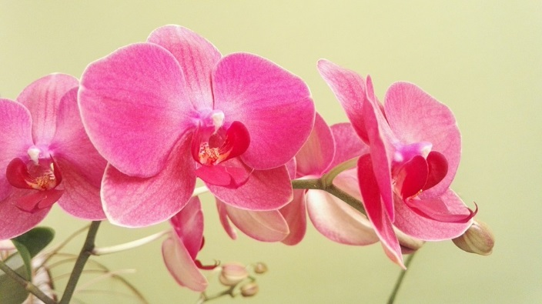
Tecemos ainda a obra da vida, buscando na gratidão, no amor e no perdão todo manancial de água vida da fraternidade

Slide 7
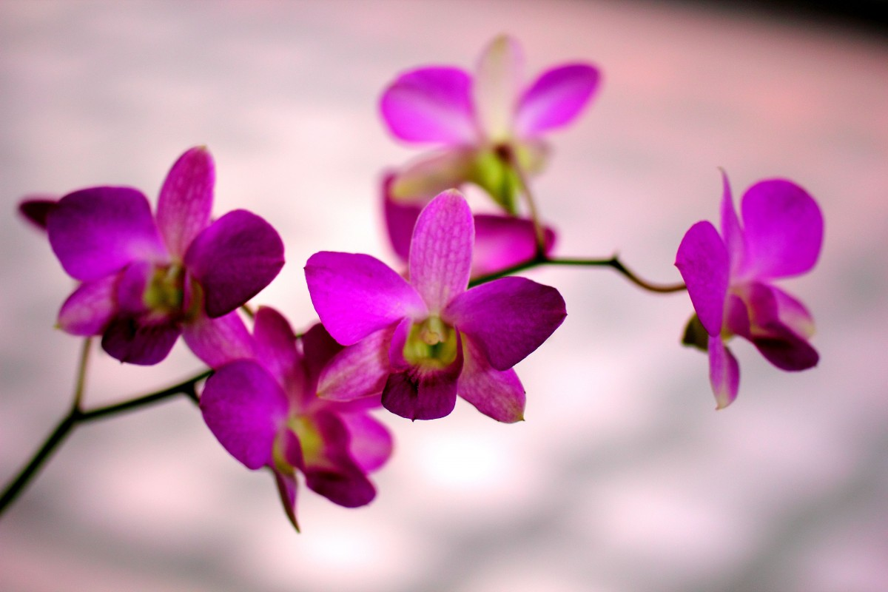
Tecemos então, nosso cadinho de alegria, dando mais sabor e cor á nossa rota da vida, focando nas possibilidades e escolhas.

Slide 8
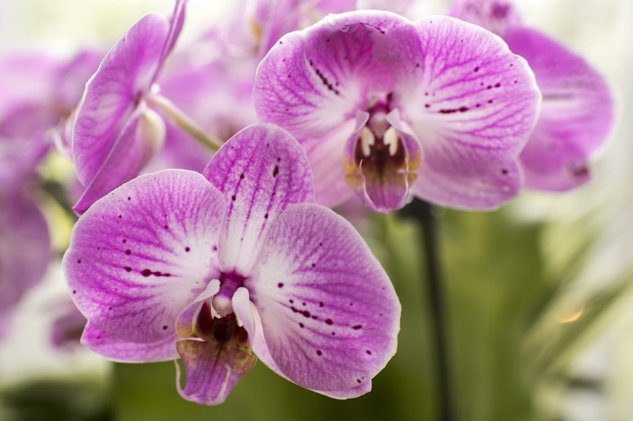
E tecemos a vida, buscando encontrar a essência da paz de espírito, mas se afiliando a justiça e a verdade.

Slide 9
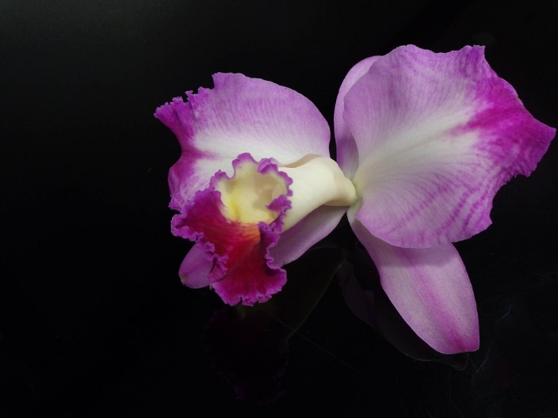
Assim vamos tecendo cada fio da obra da vida, até chegar ao final, esperando ter valido a pena viver, e fazendo tudo acontecer.

Slide 10
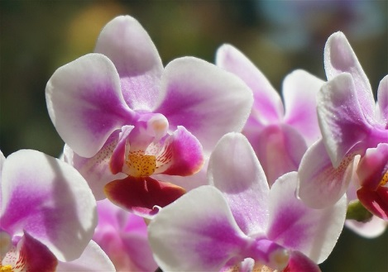
Não adianta fugir do destino da tela da vida, é preciso saber pintar ou bordar, sempre com enfretamento, para buscar a vitória e a superação, pois tudo já está escrito.

Slide 11

Mas podemos sempre mudar alguma coisa, para o bem ou para o mal, segundo o livre arbítrio de cada um.

Slide 12
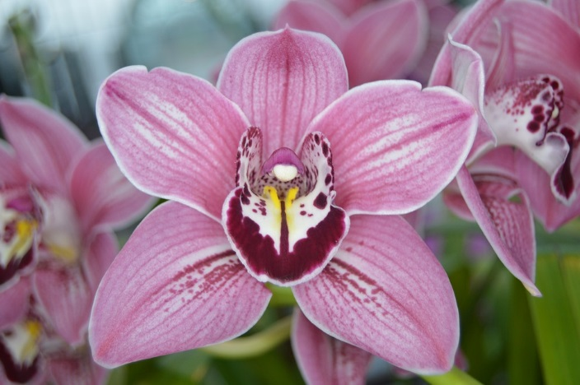
CRÉDITOS
TECENDO A OBRA DA VIDA...
POESIA E FORMATAÇÃO
NORMA APARECIDA SILVEIRA DE MORAES
IMAGENS PIXABAY
MÚSICA: André Rieu Amigos para sempre
DIVULGAÇÃO
WWW.NORMASILVEIRAMORAES.RECANTODASLETRAS.COM.BR
NORMA EXPERIMENTAIS POÉTICOS SLIDES
NORMA SILVEIRA MORAES SLIDES
NORMA NATUREZA SLIDES
WWW.SERGRASAN.COM.BR
25/07/2019
RESPEITE OS CRÉDITOS

